Slide 1

第三节 相似矩阵
一、相似矩阵与相似变换的概念
二、相似矩阵与相似变换的性质
三、利用相似变换将方阵对角化
四、小结 思考题

Slide 2
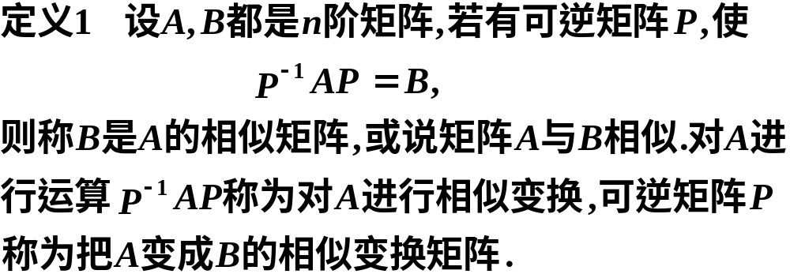
一、相似矩阵与相似变换的概念

Slide 3








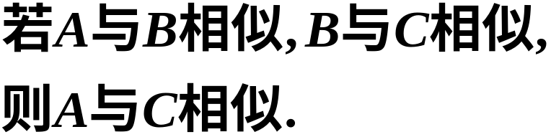
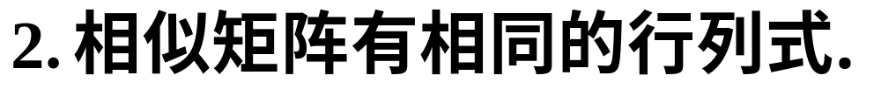
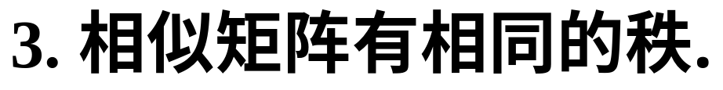
二、相似矩阵与相似变换的性质
1. 等价关系

Slide 4
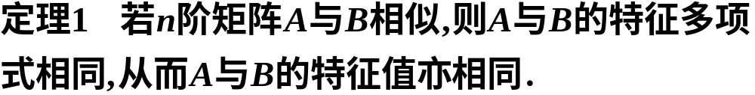

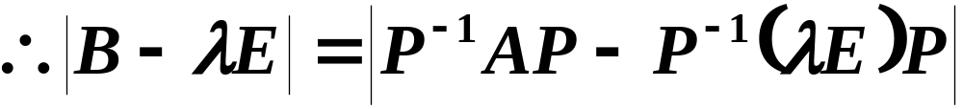
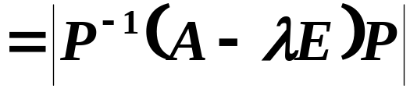
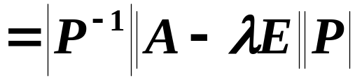

证明

Slide 5

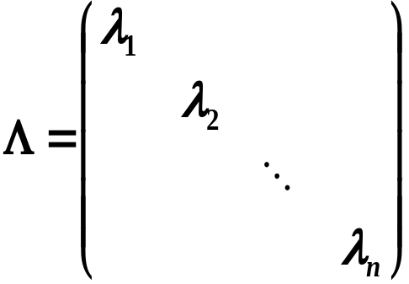
推论 若 阶方阵A与对角阵

Slide 6






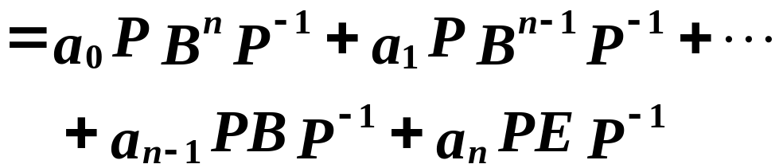

利用对角矩阵计算矩阵多项式
k个

Slide 7



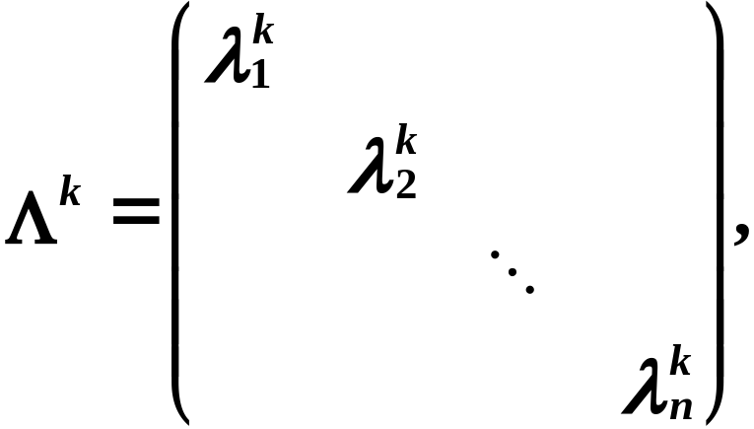
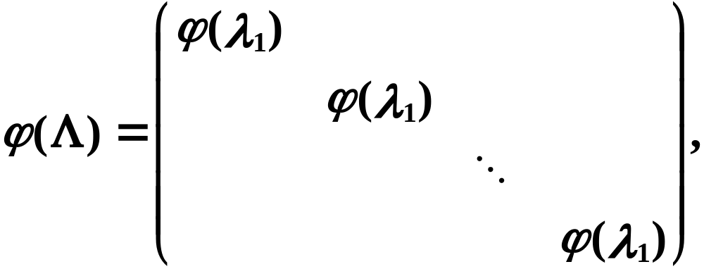

利用上
述结论可以
很方便地计
算矩阵A 的
多项式 .

Slide 8
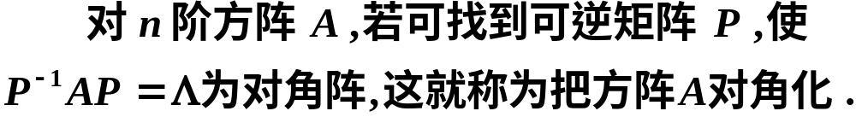
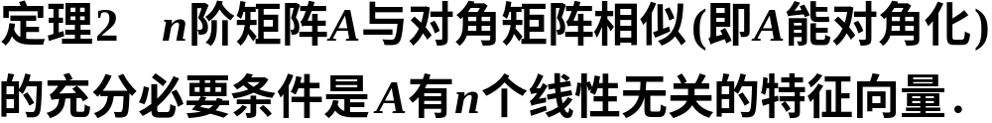
三、利用相似变换将方阵对角化
证明

Slide 9

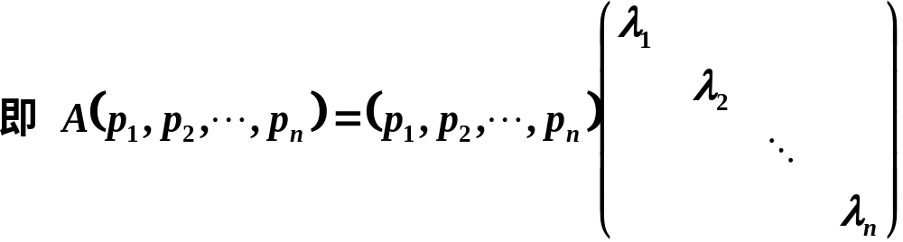

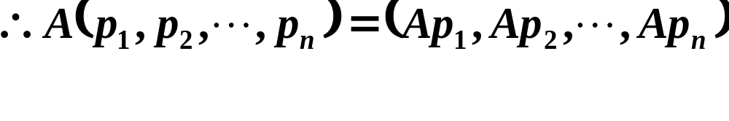


Slide 10
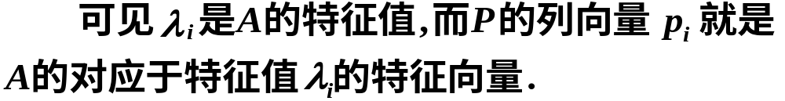
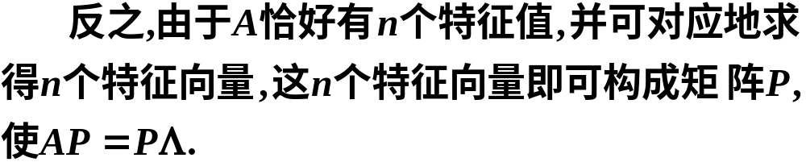
命题得证.

Slide 11

推论
如果 阶矩阵 的 个特征值互不相等，
则 与对角阵相似．
说明
如果 的特征方程有重根，此时不一定有
个线性无关的特征向量，从而矩阵 不一定能
对角化，但如果能找到 个线性无关的特征向量，
还是能对角化．

Slide 12
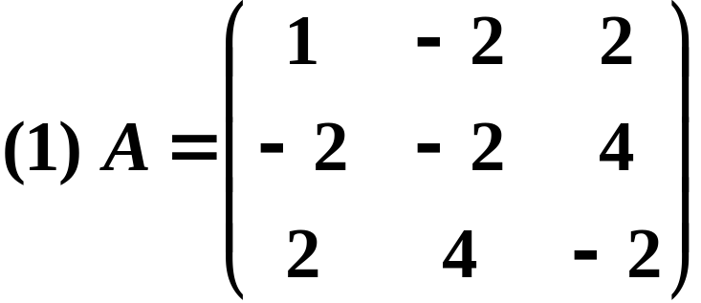
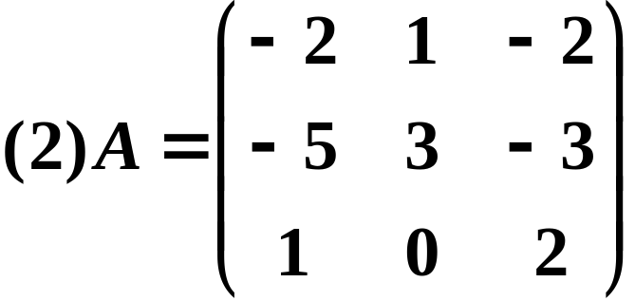
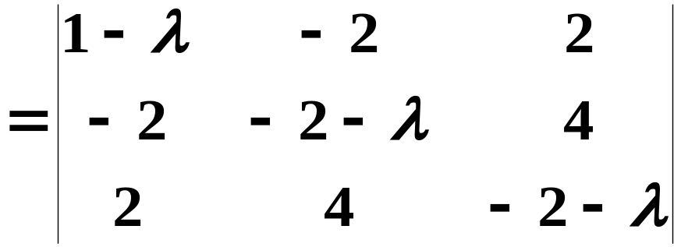

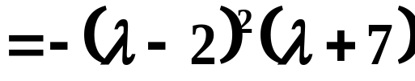


例1 判断下列实矩阵能否化为对角阵？
解

Slide 13
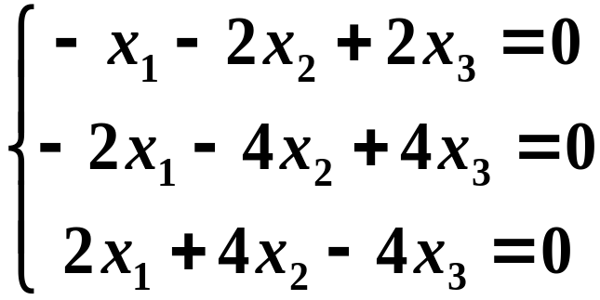
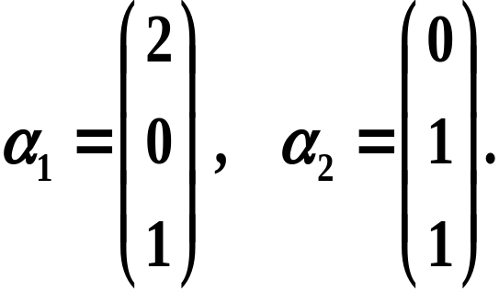
解之得基础解系

Slide 14


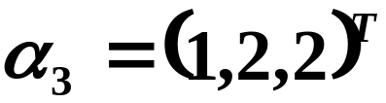
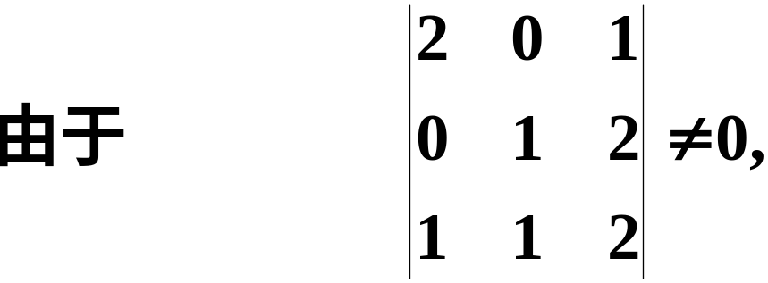

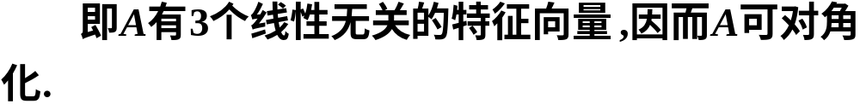
求得基础解系

Slide 15
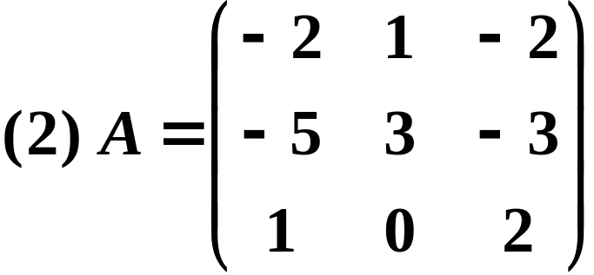
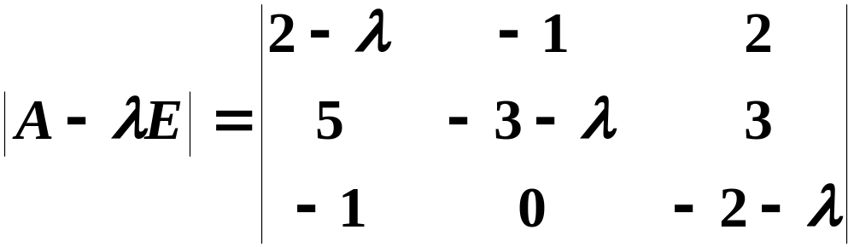
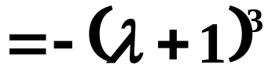
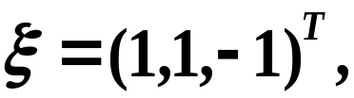
解之得基础解系
故 不能化为对角矩阵.

Slide 16
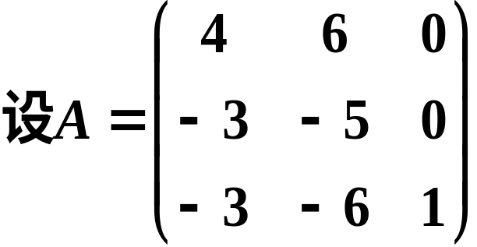


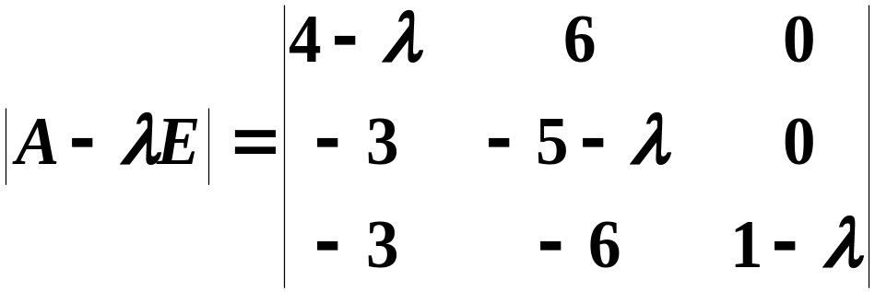
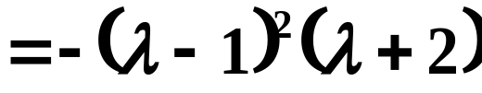
例2
A能否对角化？若能对角
解

Slide 17
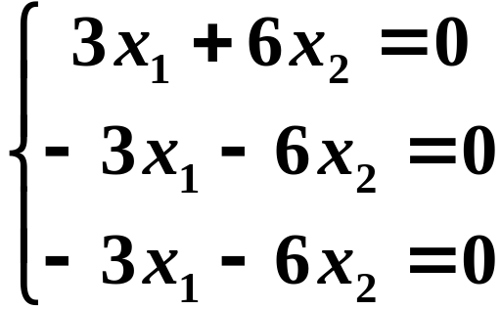
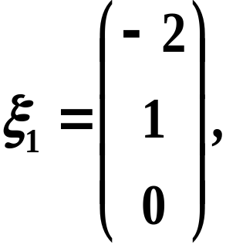
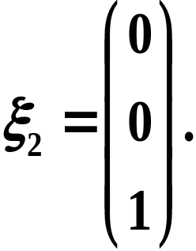
解之得基础解系

Slide 18
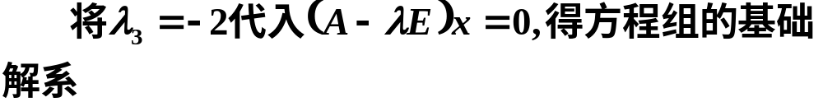
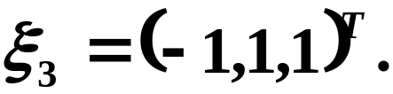

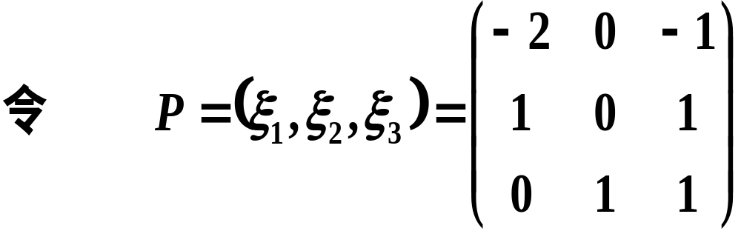
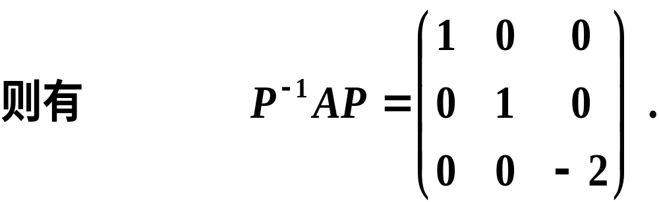
所以 可对角化.

Slide 19

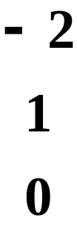

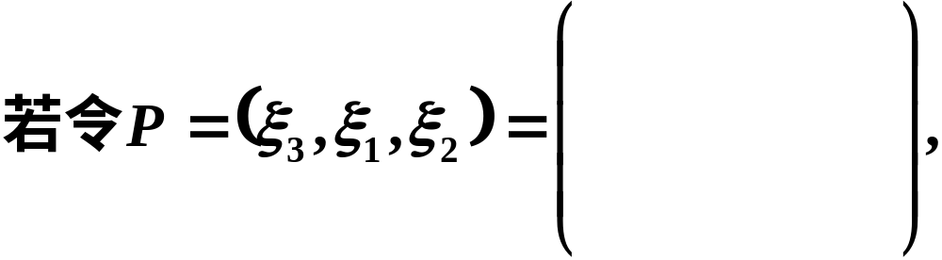
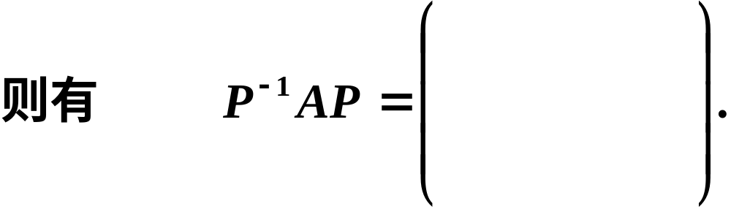
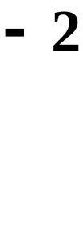






注意
即矩阵 的列向量和对角矩阵中特征值的位置
要相互对应．

Slide 20
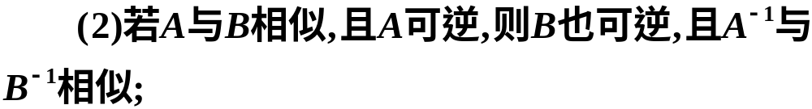
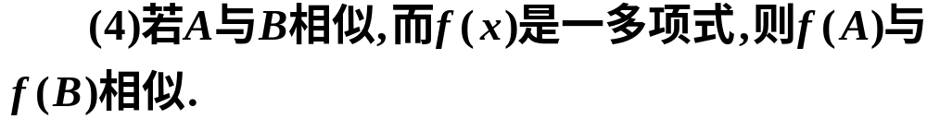
四、小结
１．相似矩阵
相似是矩阵之间的一种关系，它具有很多良好
的性质，除了课堂内介绍的以外，还有：

Slide 21

２．相似变换与相似变换矩阵
相似变换是对方阵进行的一种运算，它把A
变成 ，而可逆矩阵 称为进行这一变换的
相似变换矩阵．
这种变换的重要意义在于简化对矩阵的各种
运算，其方法是先通过相似变换，将矩阵变成与
之等价的对角矩阵，再对对角矩阵进行运算，从
而将比较复杂的矩阵的运算转化为比较简单的对
角矩阵的运算．

Slide 22
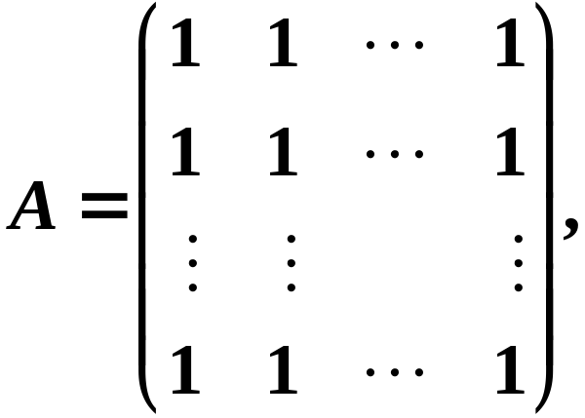
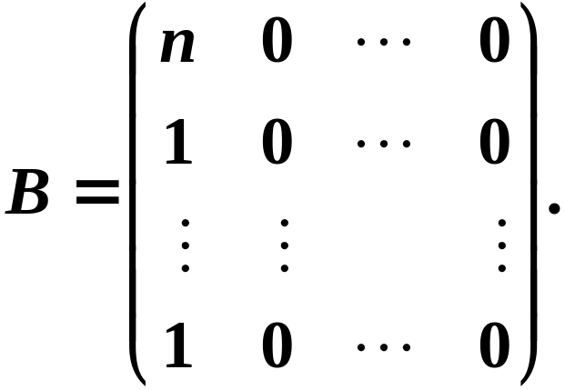
思考题

Slide 23
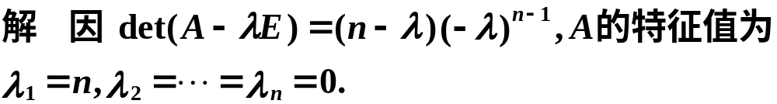




思考题解答

Slide 24





